Slide 1




Plateforme AS'SOUÉ
Collecte
plastique et pneus
Stock
matière première
Collecter, transformer, vendre : la traçabilité du déchet jusqu'à l'objet
L'art du recyclage pour un avenir durable
Vente
objets valorisés
Présentation du projet · 15 octobre 2026 · Équipe AS'Soué devteam
Notes:
Accueil. AS'SOUÉ est une entreprise sociale burkinabè qui transforme des déchets plastiques et des pneus en objets. Le projet : une plateforme web qui relie la collecte sur le terrain, le stock de matière et la vente en ligne.

Slide 2

Une entreprise sociale, trois piliers
Objectif de l'itération : relier collecte, stock et vente dans un seul outil, utilisable sur smartphone d'entrée de gamme
Collecte tracée
Vente valorisée
Formation
Des collecteurs terrain déclarent les déchets récupérés (plastique, pneus), même sans réseau.
Mobilier, bijoux, chaussures et accessoires vendus en ligne, payés par Orange Money ou Moov Money.
Métiers verts : modules, inscriptions et certifications modélisés (UML, entités), pas encore développés.
Livré
Livré
Itération 2
Notes:
Trois piliers. Pour cette livraison de 4 semaines avec 4 développeurs, on a codé la collecte et la vente, plus le stock qui les relie. La formation est modélisée mais volontairement hors périmètre de code : ce sera l'itération 2.

Slide 3



Trois espaces, un seul compte
Chaque rôle arrive directement sur l'écran dont il a besoin ; un compte peut cumuler plusieurs rôles
Client
Collecteur
Gestion
Boutique en ligne
Application mobile (PWA)
Back-office
Catalogue 2026 : 24 produits, recherche, tri
Panier, favoris, avis d'acheteurs
Paiement PayDunya (Orange / Moov Money)
Suivi du statut de commande
Déclaration de collecte en 1 écran
Fonctionne hors ligne, synchronisation au retour du réseau
Suivi de mes collectes
Signalement de pneus, points de récompense
Validation des collectes vers le stock
Produits, stocks et commandes
Comptes, rôles et déblocage
Événements et chiffres de la Communauté
Notes:
Trois rôles conformes au backend : CLIENT, COLLECTEUR, ADMIN. Le visiteur non connecté peut déjà parcourir le catalogue et remplir un panier. Les comptes collecteur et gestion sont créés uniquement par la gestion. Pages publiques en plus : Notre impact et Communauté.

Slide 4






Du déchet collecté à l'objet vendu
Chaque étape laisse une trace : qui, quoi, combien, quand
1. Déclarer
2. Valider
3. Stocker
4. Publier
5. Payer
6. Suivre
Le collecteur saisit matériau, quantité et lieu, même hors ligne
La gestion vérifie la déclaration
La collecte validée alimente le stock de matière
Les objets fabriqués entrent au catalogue
Le client commande et paie via PayDunya
Statut de commande visible par le client et la gestion
Statuts d'une collecte
Une collecte validée n'est plus modifiable par le collecteur
DÉCLARÉE
VALIDÉE
TRAITÉE
Notes:
Le fil conducteur de la démo. Points clés : la déclaration est idempotente (pas de doublon quand la synchronisation rejoue), une collecte ne peut avancer que dans un sens, et le paiement est revalidé auprès de PayDunya avant de confirmer la commande.

Slide 5




Une architecture simple, à la taille du projet
Monolithe modulaire : un package par pilier, une seule base, un seul déploiement
Frontend
Backend
Base
Angular 20
Spring Boot 3.3 · Java 21
PostgreSQL
Composants standalone
PWA collecteur, IndexedDB hors ligne
Responsive dès 360 px
REST + JWT
auth
commerce
paiement
Schéma piloté par Flyway : 26 migrations versionnées, jamais modifiées après merge
collecte
stock
communaute
signalement
Services externes
PayDunya
Brevo
Paiement mobile money ; webhook revalidé côté serveur
E-mails : mot de passe oublié, alertes métier
Notes:
Choix assumé : pas de microservices pour un projet de 4 semaines. Chaque module suit controller, service, repository. Le frontend parle à l'API en REST avec un jeton JWT. Le schéma de base est entièrement versionné par Flyway.

Slide 6
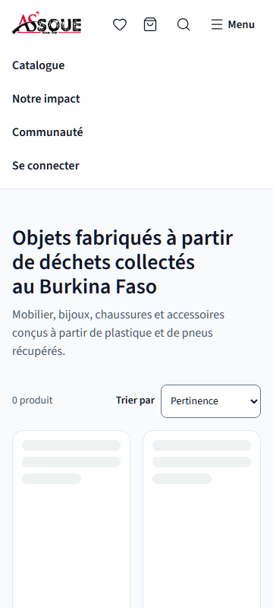
Un design system validé, appliqué partout
Direction « Atelier » : l'interface s'efface derrière les produits
#15803D
#166534
#22C55E
Règles d'usage
Vert
Vert foncé
Vert vif
Contraste WCAG AA : 4,5:1 minimum pour tout texte
Cibles tactiles de 48 px, mobile d'abord (360 px)
Icônes Lucide au trait, toujours avec un libellé
Pas de dégradés ; cartes à bordure 1 px, sans ombre
Erreur = icône + texte, jamais la couleur seule
boutons, liens, prix
survol, back-office
icônes, jamais du texte
#B45309
#E4002B
#14231B
Orange
Rouge logo
Fond sombre
achat : 1 seul par écran
touches de marque
footer, bandeaux
Aa
Source Sans 3
Une seule famille, graisses 400 et 600, chiffres tabulaires pour prix et quantités
Boutique, 360 px
Notes:
Le design system est la source de vérité de chaque écran. Palette vert vif inspirée de la maquette POESAM, ajustée pour le contraste : le vert vif ne porte jamais de texte, l'orange est réservé au bouton d'achat. Logo officiel partout, sur plaque blanche sur fond sombre.

Slide 7


Qualité et sécurité vérifiées à chaque merge
Aucune fusion sans build, tests et E2E au vert dans la CI GitHub Actions
165
128
14
194
tests backend
tests unitaires
scénarios E2E
commits
JUnit sur PostgreSQL réel
frontend Angular
Playwright, mobile et desktop
4 développeurs, revue par PR
Sécurité
Méthode
Mots de passe hachés BCrypt, jetons JWT révocables
Compte bloqué après 3 échecs, déblocage par la gestion
Paiement revalidé auprès de PayDunya, aucune donnée bancaire stockée
Revue humaine obligatoire sur l'authentification et le paiement
Secrets injectés par l'environnement, jamais dans le dépôt
Commits conventionnels, travail jamais laissé non commité
Notes:
Chiffres issus du dépôt au 12 octobre. La CI exécute à chaque pull request les tests backend, le build de production, les tests unitaires et les scénarios E2E. Les zones authentification et paiement passent systématiquement en revue humaine.

Slide 8


Bilan et prochaines étapes
Livré
À venir
Comptes, rôles et sécurité
Valider PayDunya en conditions réelles
Catalogue, panier et paiement PayDunya
Intégrer les photos du catalogue 2026
Collecte hors ligne et validation
Confirmer l'unité des collectes (kg)
Stock de matière et de produits
Dérouler la checklist de mise en production
Notre impact et Communauté
Itération 2 : pilier Formation
Signalements et points de récompense
Merci. Place à la démonstration
assouegroup@gmail.com · +226 72 48 00 02
Notes:
Récapituler ce qui fonctionne aujourd'hui, puis les points ouverts : la validation PayDunya en réel, les vraies photos, l'unité de mesure des collectes à confirmer avec AS'SOUÉ, et la mise en production. Enchaîner sur la démo : catalogue, commande, déclaration de collecte hors ligne, validation côté gestion.

